Slide 1
INTELIGENCIA ARTIFICIAL
RANGEL ALVARADO

Slide 2
Artificial Intelligence – Entrenando Modelos
Vimos un proyecto de Inicio a Fin
Entrenamos un modelo de ML por diferentes métodos
Realizamos análisis de Error
Mejoramos el model
Estudiaremos Diferentes algoritmos
Regresión Lineal de Forma cerrada (nos dá los mejores cálculos dada la función de costo)
Gradiente Descendiente
Regresión Polinomial
Regresión Softmax

Slide 3

Artificial Intelligence – Entrenando Modelos Regresión Lineal
Teníamos que en regresión lineal de la satisfacción de las personas
Satisfacción de la vida = GDP*θ1 + θ0
Un modelo hace predicciones computando los pesos y sus características
ŷ = θ0 + θ1*x1 + θ2*x2 + θ3*x3 + … + θn*xn
ŷ es la predicción.
n es la cantidad de características.
xi es la característica i.
θj es son los parametros del modelo incluyendo un termino llamado bias θ0 y los pesos θ1, θ2, ⋯, θn
La ecuación anterior la podemos escribir como
Note que θx es producto punto

Slide 4
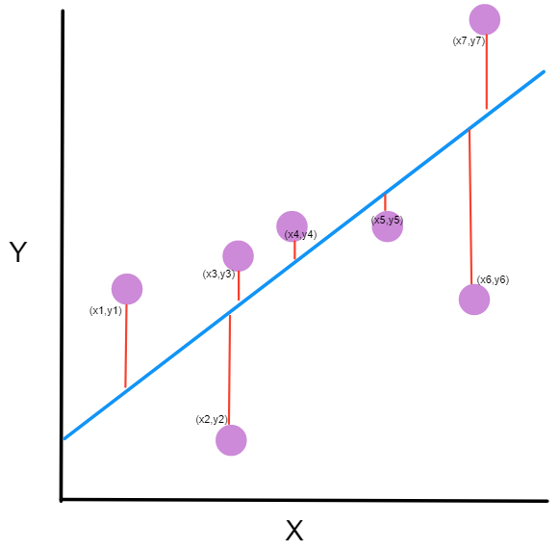

Artificial Intelligence – Entrenando Modelos Regresión Lineal
Entrenar significa buscar los mejores parámetros para el modelo
Que tan bien o mal hace fit en la data
Dos métricas que se usaron RMSE y MAE, pero es más fácil buscar MSE
Buscamos métricas que minimicen el error

Slide 5

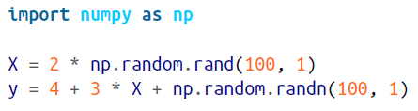

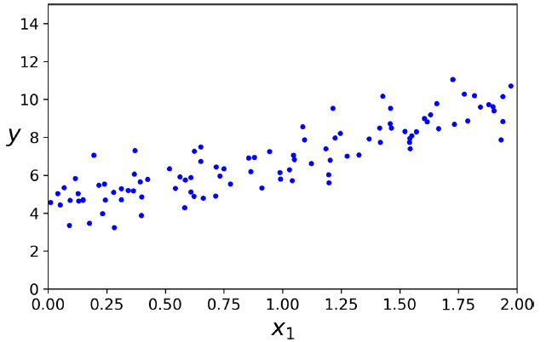


Artificial Intelligence – Entrenando Modelos La Ecuación Normal
En forma cerrada (buscando los parámetros que minimicen la pérdida o costo)
Ecuación normal
$\hat{θ}$ es el valor que minimiza la función de costo
y es el vector de características de etiquetas (labels)
Si resolvemos un ejemplo por la ecuación normal tenemos…

Slide 6
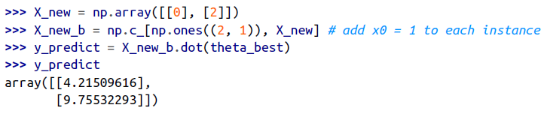
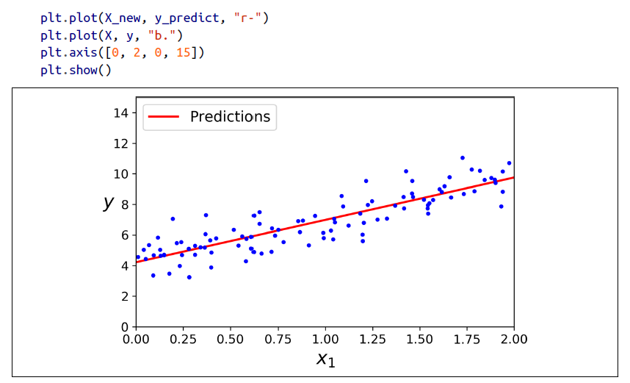
Artificial Intelligence – Entrenando Modelos La Ecuación Normal
Ahora realizando algunas predicciones con la ecuación normal
Predecir el valor inicial (0)
Predecir el valor ultimo (2)
Trazando el gráfico de predicción

Slide 7
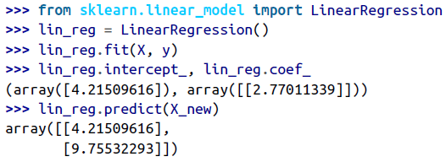
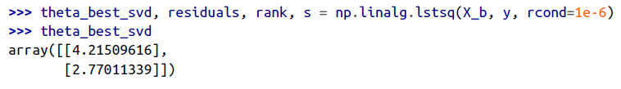


Artificial Intelligence – Entrenando Modelos La Ecuación Normal
Sin embargo lo anterior se puede hacer muy fácilmente con:
scikitlearn
scipy (Least Squares)
Numpy
La pseudoinversa se calcula por medio de SVD (Single Value Decomposition)
numpy.linalg.svd()… dada una matriz M, descomponemos en los valores S – U – D ó en el libro
Es más eficiente resolover por SVD que buscar la minimización de la función objetivo por ecuación normal
La ecuación normal no funciona cuando la matriz es no inversible

Slide 8
Artificial Intelligence – Entrenando Modelos La Ecuación Normal
Complejidad Computacional de la Ecuación Normal
O(n^2.4) a O(n^3)
Si usamos scikit-learn es O(n^2)
Si son 3 características sería 9 para scikitlearn
Si las características son más de 100k se Vuelve lento

Slide 9
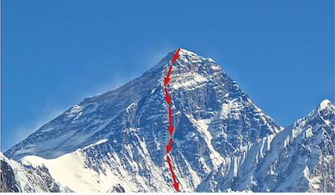
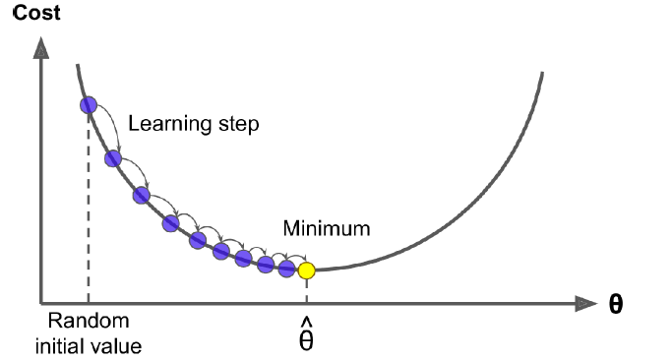
Artificial Intelligence – Entrenando Modelos Gradiente Descendiente
Algoritmo de optimización generico que encuentra la solución óptima de varios problemas
También busca minimizar la función de costo
Ir directamente descendiendo por la pendiente más pronunciada
Mide el gradiente de error con respecto al vector θ
Al llegar a cero ya encuentra el mínimo
Empieza llenando θ con valores aleatorios
Random initialization
En cada paso se actualizan los gradients
La función de costo decrece
Converge en un mínimo
El valor es dado por el learning rate
Muy pequeño = toma mucho tiempo en converger

Slide 10
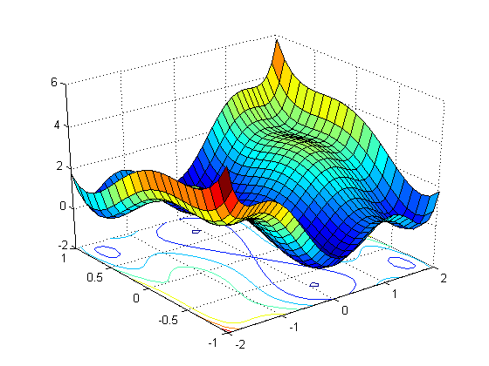
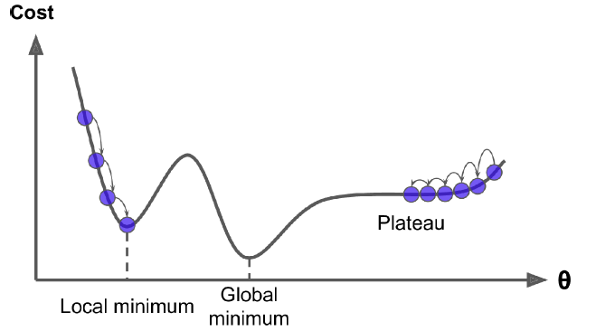
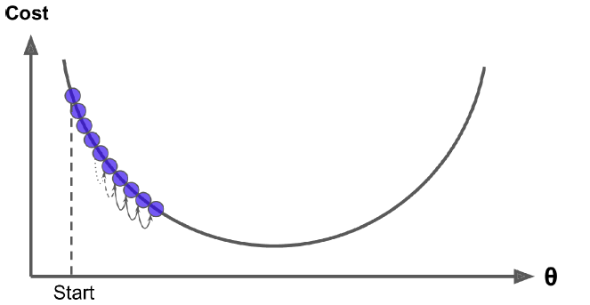
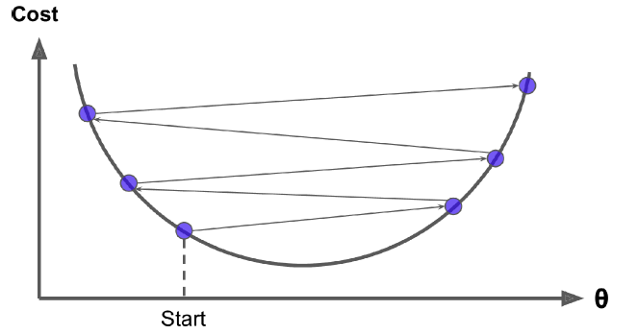
Artificial Intelligence – Entrenando Modelos Gradiente Descendiente
La velocidad de convergencia es dado por el learning rate
Muy pequeño = toma mucho tiempo en converger
Muy alto = salta de lado al lado (diverge)
Notar que las funciones de costo no siempre son una parabola
Pueden ser concavas, convexas, con plateau (plato / hombro)
Puede haber problema de convergencia al minimo local y no al global

Slide 11
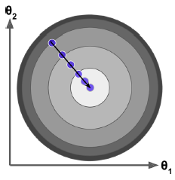
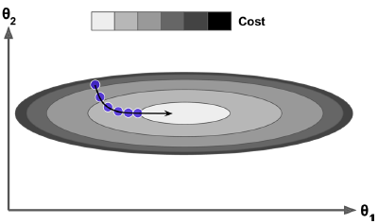
Artificial Intelligence – Entrenando Modelos Gradiente Descendiente
La MSE en Regresión lineal es una función convexa
Solamente tiene un mínimo global (no hay minimos locales)
Es una función continua
Eventualmente llega al mínimo global (toma más o poco tiempo dependiendo del LR)
GRADIENTE DESCENDIENTE (2 dimensions, pueden ser de n dimensiones
Misma escala de características Diferente Escala de características

Slide 12

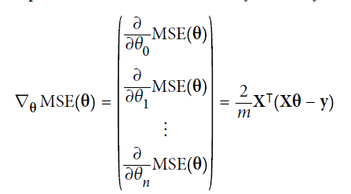

Artificial Intelligence – Entrenando Modelos Gradiente Descendiente en Batch
Dijimos que para GD necesitamos la función de costo y su gradiente en θj
Gradiente = cambio, en este caso de la derivada parcial
Podemos entonces computar el vector gradiente ∇θMSE(θ) al vuelo
Note que utiliza todo el batch de training (X) al vuelo
Podríamos decir que es un Full Gradient Descent
El gradiente descendiente funciona major que la eq. normal
Luego que se tiene el gradiente viene el paso de actualización

Slide 13
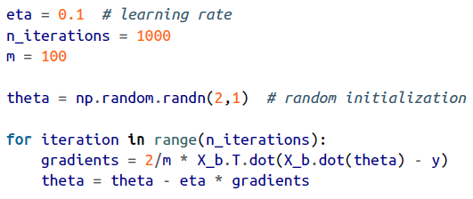

Artificial Intelligence – Entrenando Modelos Gradiente Descendiente en Batch
Implementación de GD en python
Mismo resultado que la ecuación normal :D

Slide 14
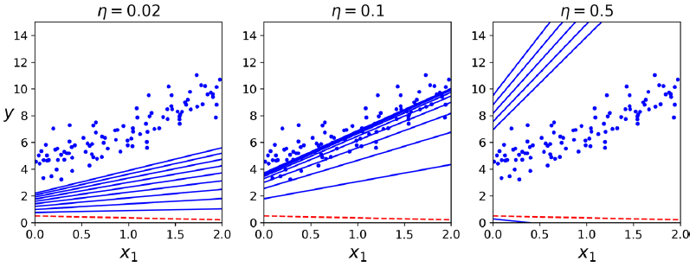
Artificial Intelligence – Entrenando Modelos Gradiente Descendiente en Batch
Graficos a diferentes LR (eta)
Izq
Llegará eventualmente, no a 1000 epochs
Centro
Aceptable, llega en algun momento rápido
Derecha
Nunca converge, es muy alto el LR
Para encontrar un buen LR usamos GridSearch
Hay que limitar el número de iteraciones para eliminar la falta de convergencia del modelo
Una solución es poner por ejemplo
largo número de iteraciones e
interrumpir cuando el error es pequeño (tolerancia o épsilon ε)
Si la función es convexa (como MSE) podemos utilizar O(1/ε) iteraciones

Slide 15
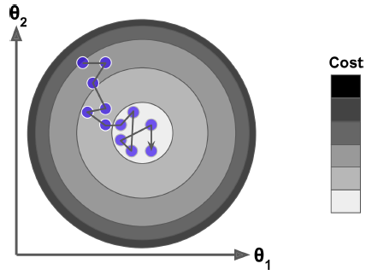
Artificial Intelligence – Entrenando Modelos Gradiente Descendiente Estocastico
El problema principal de BGD es que utiliza todo el dataset (esto ralentiza el training)
SGD utiliza una instancia aleatoria en cada paso y computa el gradiente en esa instancia
Hace que converja rápidamente (poca data en cada iteracion)
Puede entrenar datasets monstrosos
No consume mucha memoria
Es mas irregular que el BGD
Hace saltos aleatorios hasta llegar al mínimo
De hecho salta alrededor del mínimo
Al detenerse los valores son Buenos pero pueden ser no los óptimos
Si la función de costo es irregular ayuda a salir del minimo local
Tiene más chance de encontrar el mínimo global que BGD

Slide 16
Artificial Intelligence – Entrenando Modelos Gradiente Descendiente Estocastico
Más del SGD
Para reducir el salto en el mínimo podemos reducer gradualmente el LR (no hacerlo fijo)
Empezar alto (progresar rápido al mínimo)
Ir reduciendo (permitiendo encontrar el mínimo global)
La función de cambio del LR se llama LR Scheduler
Si el LR es reducido muy rápido llegaremos al mínimo local y no saldremos de él
Si el LR es lentamente reducido daras vueltas por el mínimo con una solución no óptima

Slide 17
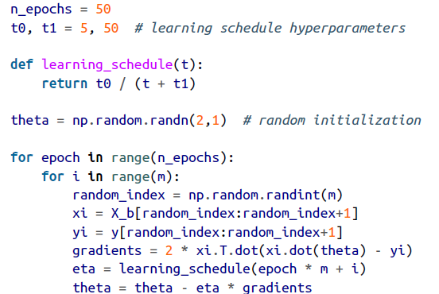

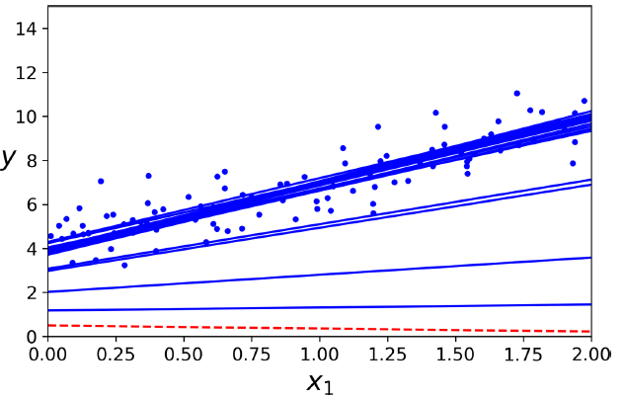
Artificial Intelligence – Entrenando Modelos Gradiente Descendiente Estocastico
Implementación de SGD en Python Primeros 20 epochs
Para asegurarnos que el algoritmo viaja por todo el DS debemos hacer shuffle instancia
Barajear el dataset
Tomar el training set al inicio de cada epoch

Slide 18


Artificial Intelligence – Entrenando Modelos Gradiente Descendiente Estocastico
Implementación de SGD con scikit learn

Slide 19
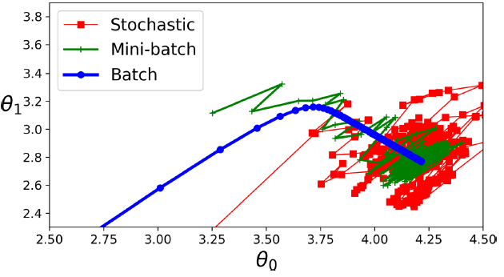
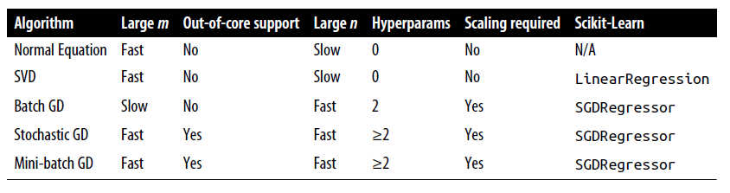
Artificial Intelligence – Entrenando Modelos Gradiente Descendiente en Mini Batch
Recordando que BGD y SGD toman todo el training set para hacer el gradiente
Mini-Batch GD toma pequeños pedazos aleatorios de batch y computa el gradiente
La ventaja es un incremento en el desempeño (más usando GPUs)
Es menos erratico en progreso que el SGD
Se acerca un poco más al mínimo que el SGD
Se le hace más dificil escaper del mínimo local
Comparación de algoritmos

Slide 20
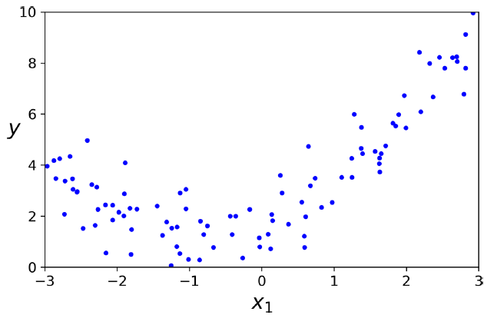

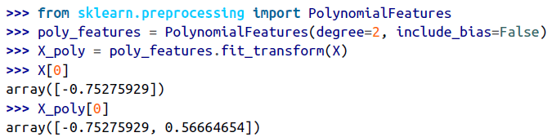
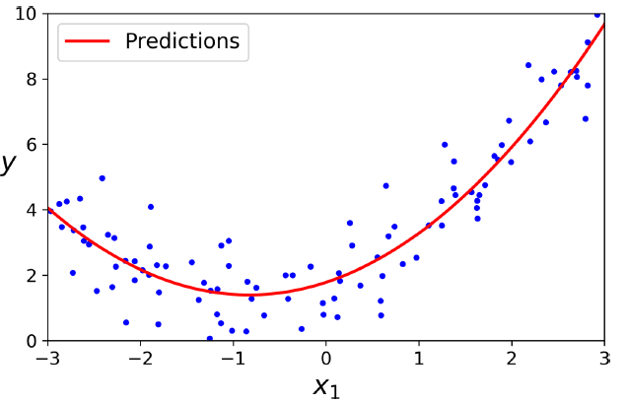
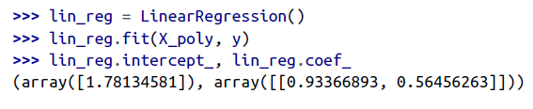
Artificial Intelligence – Entrenando Modelos Regresión Polinomial
Si la data es más compleja que una línea recta aún se puede usar regresión lineal
Elevando las características a valores de potencia y hacienda regresión lineal
Ejemplo. Generamos data no lineal
Como una línea recta no hace fit usaremos polinomo (2)
Ahora utilizaremos regresión lineal

Slide 21
Artificial Intelligence – Entrenando Modelos Regresión Polinomial
Si nos damos cuenta la función original es:
y = 0.5 +x^2 + x + 2 + ruido_gausiano
Se predijo
y = 0.56x1^2 + 0.933X1 + 1.781
Tener cuidado con PolynomialFeatures(degree=d)
Las caracteristicas calculadas serán (n + d)!/d!n!

Slide 22
Artificial Intelligence – Entrenando Modelos Curvas de Aprendizaje
Al tomar más caracteristicas hara major fit en la data de training
Notar como el grado 300 hace major fit que 1 y 2
Sin embargo el de 300 tiene overfitting
Tambien el grado 1 tiene underfitting
Generalizamos major con grado 2
¿Como saber que grado utilizar si la función no la sabemos?
Cross validation
Curvas de aprendizaje
Graficos de desempeño del LR funcion del training set
Se entrena con subsets del training set muchas veces

Slide 23
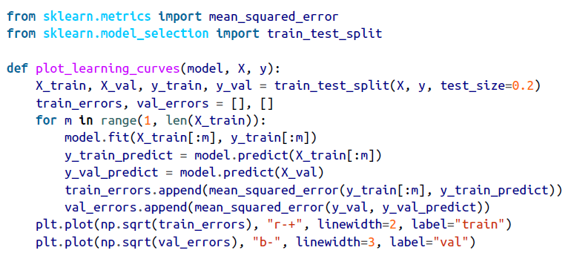
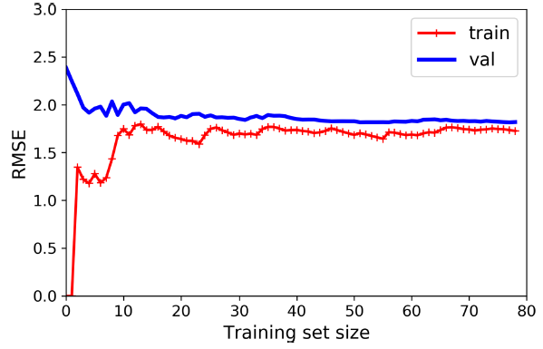

Artificial Intelligence – Entrenando Modelos Curvas de Aprendizaje
Implementación de curvas de aprendizaje con scikit learn
El modelo tiene underfitting
En el training: no generaliza la data por el ruido y que no es lineal y llega a un plateau u hombro
En el test set: es incapaz de generalizar la data y el error es muy alto, llega a un plateau

Slide 24
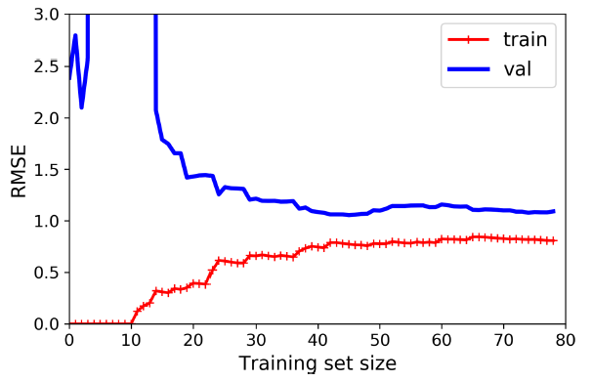
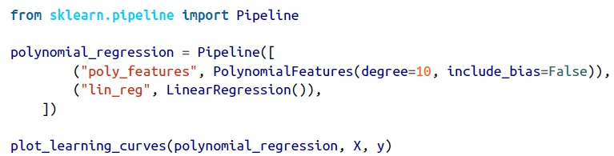
Artificial Intelligence – Entrenando Modelos Curvas de Aprendizaje
Curva para una implementación de grado 10
El error en training es menor que en regresion lineal
Hay un espacio entre curvas
Lo hace un poco mejor en training que en test, hay overfitting

Slide 25
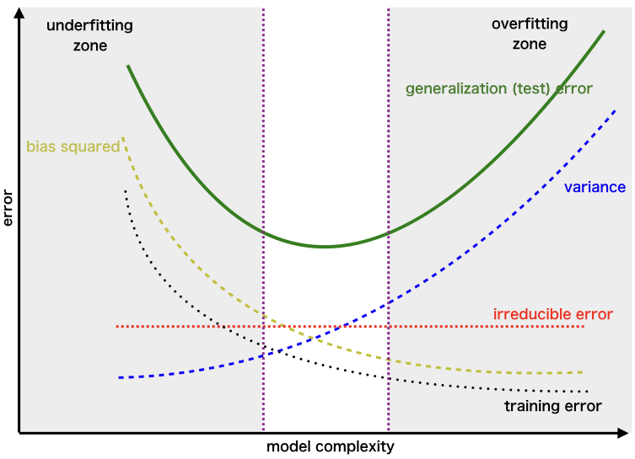
Artificial Intelligence – Entrenando Modelos Curvas de Aprendizaje
Los modelos de machine learning se pueden expresar por:
Bias: errores por asumir mal la data
El modelo es cuadratico y asumimos regresion lineal
Varianza: sensitividad a las variaciones del training set
Un modelo complejo de alta varianza con overfitting
Error irreducible
Sin ruido a la data, se debe limpiar el dataset
Sensores
Outliers

Slide 26



Artificial Intelligence – Entrenando Modelos Modelos Lineales Regularizados
Ya vimos que regularizar ayuda a prevenir overfitting
Reduciendo los grados del polinomio prevenimos overfitting
Regresion Ridge (Regularización de Tikhonov)
Añade un término de regularización a la función de costo
Hace fit a la data
Mantiene los pesos bajos
SOLO AÑADIMOS ESTE TERMINO EN EL TRAINING!!!! NUNCA EN TEST
Función de costo de Regresion Ridge
i empieza en 1, θ0 no es regularizado
Si w son los vectores θ entonces el terminio de regularización es igual a ½ L2 norm o

Slide 27
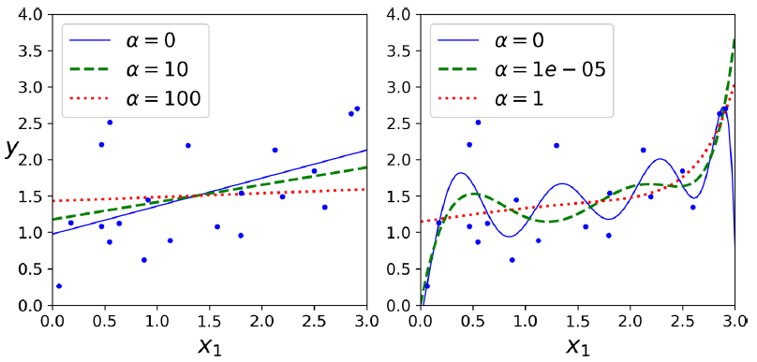

Artificial Intelligence – Entrenando Modelos Modelos Lineales Regularizados
Ejemplos de ridge regression
Izquierda
Ridge con poco ajuste (tiende a regression lineal
Derecha
Se expande utilizando PolynomialFeatures(degree=10)
Luego StandardScaler
Luego Ridge
Notar que al incrementar alfa tiende a aplanarse
Podemos hacer Ridge con regresion lineal
Aplicando la ecuación normal (solucion cerrada)
Luego GD

Slide 28
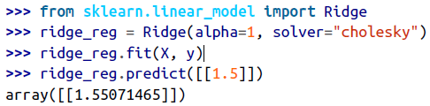
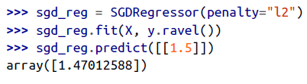
Artificial Intelligence – Entrenando Modelos Modelos Lineales Regularizados
Implementación de Ridge en scikit learn y utilizando gradiente estpcastico

Slide 29

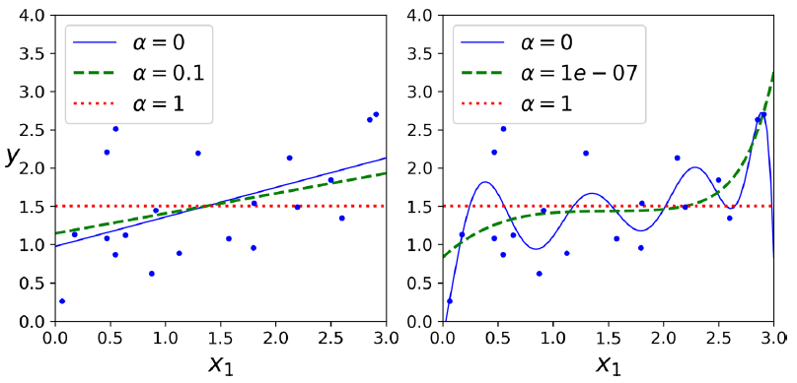
Artificial Intelligence – Entrenando Modelos Modelos Lineales Regularizados
Regresion LASSO (Least Absolute Shrinkage and Selection Operator Regression)
Como Ridge también usa norma, pero en este caso la L1
Su función de costo es
Tiende a eleminar pesos de características no importantes
Hace autoselección de características (ver 1e-7)
Parece cuadrática

Slide 30
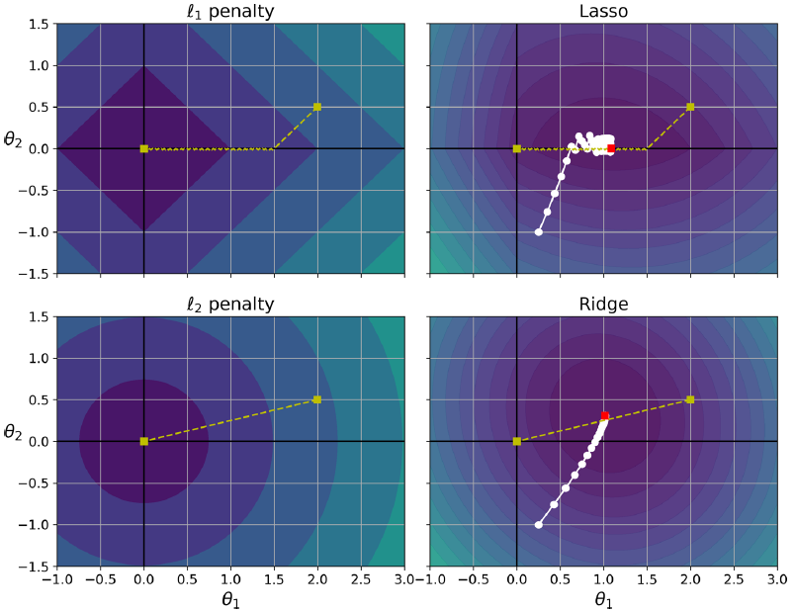
Artificial Intelligence – Entrenando Modelos Modelos Lineales Regularizados
Regresion LASSO (Least Absolute Shrinkage and Selection Operator Regression)
Superior izquierda L1
Los contornos representan la pérdida l1
Decae linealmente al chocar con los ejes
θ2 decae primero pues está mas cerca del eje
Luego el gradiente sigue su camino al mínimo
Superior Derecha (Funfion de costo Lasso)
MS3+L1 Loss
Salta sobre el mínimo global
Gráficas inferiors
Idem pero con L2 norm y L2norm + Ridge
Note la diferencia de Ridge y Lasso
GD se vuelve más lento al llegar a minimo local (Ridge)
Los parámetros optimos se acercan mas al origen a medida que se incrementa ALFA

Slide 31
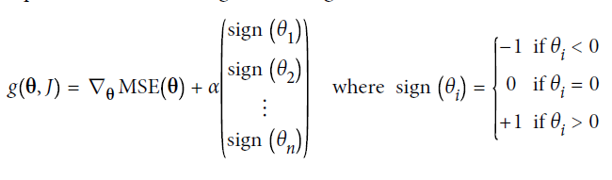
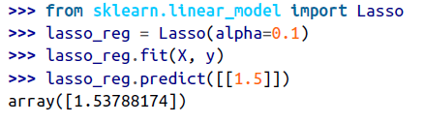
Artificial Intelligence – Entrenando Modelos Modelos Lineales Regularizados
Para disminuir el salto de LASSO en gradiente descendiente podemos utilizar subgradientes

Slide 32

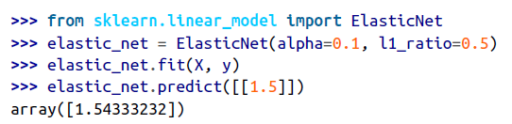
Artificial Intelligence – Entrenando Modelos Modelos Lineales Regularizados
ElasticNet es un modelo intermedio entre LASSO y Ridge
La regularizacion es una media de ambos
Funcion de costos regularizada →
La usamos cuando no queremos eliminar todas las caracteristicas pero tampoco queremos una regresion lineal pura
Generalmente es preferida esta que Lasso

Slide 33
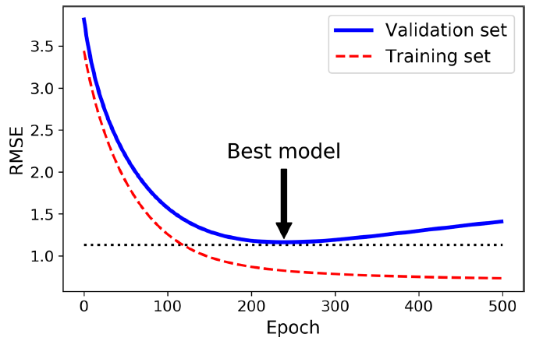
Artificial Intelligence – Entrenando Modelos Modelos Lineales Regularizados
Early Stopping
Otra manera de regularizar algoritmos
Detener antes de iniciar alta varianza, overfitting, etc.
Tambien para detener un algoritmo que salta sobre el mínimo
Es un algoritmo sencillo de regularización

Slide 34
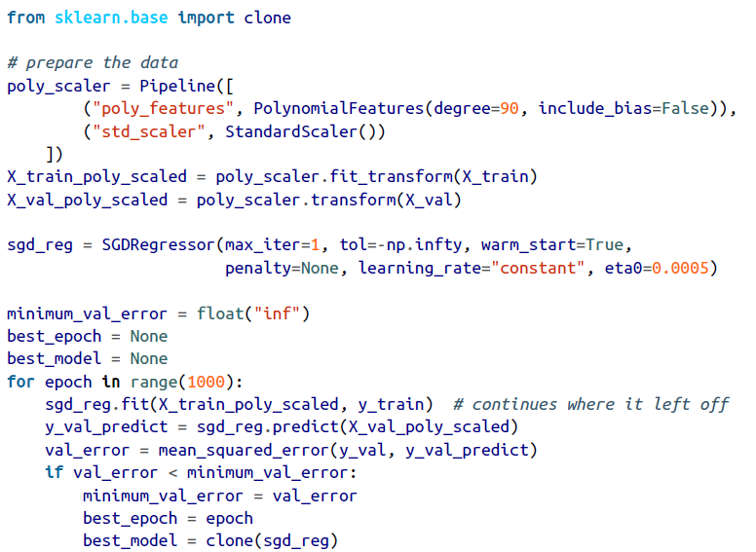
Artificial Intelligence – Entrenando Modelos Modelos Lineales Regularizados
Early Stopping implementación básica en python

Slide 35



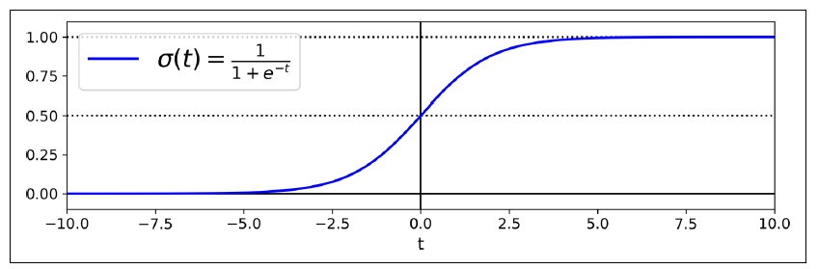

Artificial Intelligence – Entrenando Modelos Regresion Logística
Tambien llamado Logit Regression
Es utilizado para saber la probabilidad de una clase (email: 15%, spam:85%)
Si el logit es sobre 0.5 la clasifica como esa clase, de lo contrario no es esa clase
Utilizado en clasificadores binaries… el LOGIT Tambien lo oirán como SCORE
Estimando Probabilidades
Utiliza la suma de pesos y características (w1x1+w2x2+…+wnxn + w0)
Da un resultado logistico por medio de la funcion de probabilidad
La función σ se le conocie como sigmoide

Slide 36



Artificial Intelligence – Entrenando Modelos Regresion Logística
Entrenamiento y Función de Costo
Para entrenar, se hace la minimización de la función de costo
Ecuación de costo para clasificación binaria
La función de costo de un training set es el promedio de la función de costo de regresion logistica
No hay manera de calculary forma cerrada
Es una función convexa (funciona GD, SGD y otros)
Listamos también la función de derivada parcial, luego
BGD
SGD
Mni-Batch

Slide 37
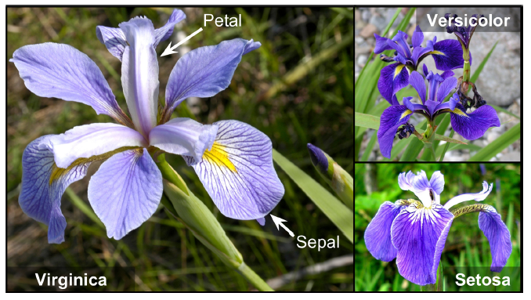
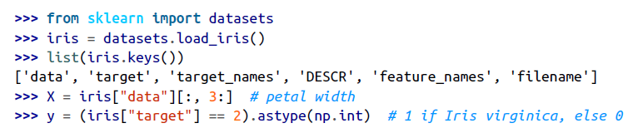
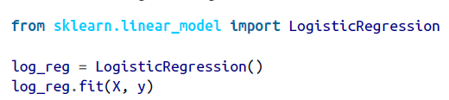
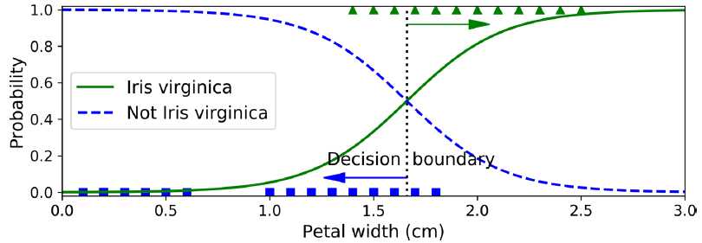
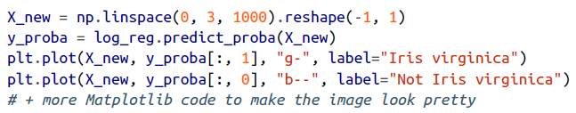

Artificial Intelligence – Entrenando Modelos Regresion Logística
Límites de decision
Supongamos que hacemos el calculo para el DS de Iris

Slide 38
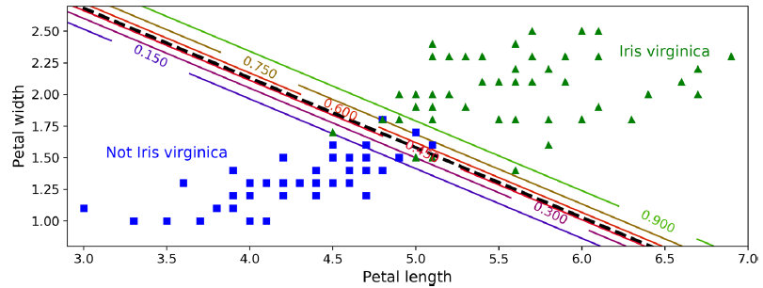
Artificial Intelligence – Entrenando Modelos Regresion Logística
Límites de decision
Supongamos que hacemos el calculo para el DS de Iris
La línea punteada representa el límite de decision de 50% de probabilidad
Las otras líneas, p.e. la inferior representa 15% de probabilidad, la verde 90%
Todas son probabilidades de que sean Iris irginica
Note que podemos aplicar regularización al modelo

Slide 39





Artificial Intelligence – Entrenando Modelos Regresion Logística
Regresión Softmax
La utilizamos cuando es multiclase (combina multiples clasificadores binarios)
Computa los “scores” para cada clase
Tambien llamada exponencial normalizado
Luego de computar estos “scores” estima la probabilidad de la clase aplicando softmax
Sk = softmax “score” de la clase K
Para saber si es o no de la clase, tomamos la predicción de mayor probabilidad
Luego minimizamos la función de costo utilizando cross-entropy
Su gradiente es

Slide 40



Artificial Intelligence – Entrenando Modelos Regresion Logística
Regresión Softmax
Luego de computado el gradiente, entonces utilizamos GD u otro algoritmo de optimización para minimizar el cosot
Ejemplo de softmax para el dataset de iris
La grafica muestra los niveles de decisión

